Slide 1




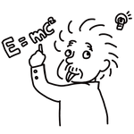
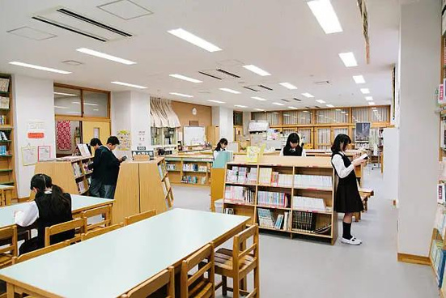








電子書籍
ココが便利！
あなたが絶対に知るべき唯一のものとは、
図書館の場所である。
つ
いつでも、
どこでも、
手軽に読書 ！
アルベルト・アインシュタイン
（ドイツ生まれの物理学者／1879－1955）
いつもでも、どこでも！
図書館に行く必要なし！
自宅からや、通学途中など、
どこからでも、いつでも、
利用することができます。
でん
しょ
電
し
書
せき
子
籍
てがる
どくしょ
手軽に読書！
使い方ガイド
ワンクリックで、貸出完了！
そのまますぐに読むことが
できます。
図書館へも是非来てくださいね。「このような本を探しているけど、見つけられない」「電子書籍の使い方について、もっと詳しく知りたい」などございましたら、お気軽に、カウンターへお声がけください。
へんきゃくび
返却日、気にしない！
SNSで最新情報を
発信しています！
返却の手間なし！
電子書籍は貸出返却日に
なると、自動で返却されます。
SNS
わからないことがあれば、図書館まで！
（株）紀伊國屋書店
電話: 000-0000-0000 メール: ××@××.××.jp
Webサイト：https://×××.××.jp

Slide 2

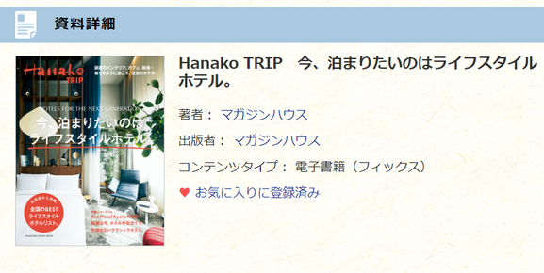
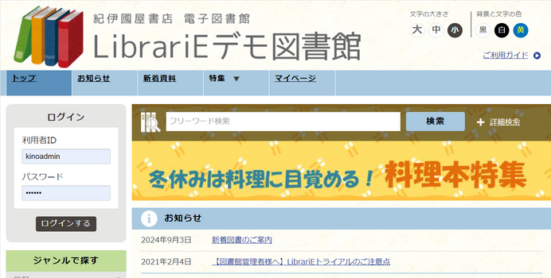
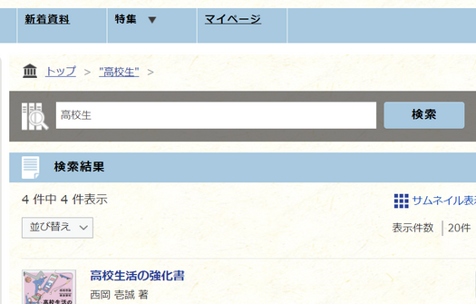



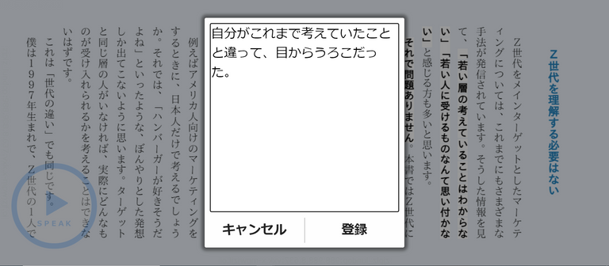
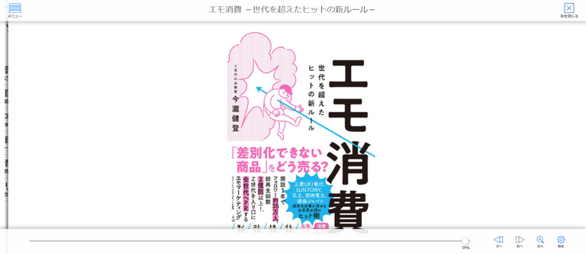


使い方
の
貸出上限いっぱいまで借りたけど、他にも気になる本があるとき、お気に入りしておけば、後から確認できます。
アクセスはこちらから
お気に入りの本を
登録できる！
１．アクセスしてログイン
●●図書館
https://web.d-library.jp/●●●/g0101/top/
タイトルが入ります
２．本を検索する
こんなときは…
おすすめ
機
能
ID/PWがわからない
電子書籍で読みたい本がある
３．借りて読む
しおりやメモを
つけられる！
お気軽に図書館まで
お問合せください！
画面の右上をクリックで「しおり」、
ドラッグで「メモ」をつけられます。
後から確認するときに便利です。

